Slide 1



การช่วยเหลือผู้เรียนในการตั้งเป้าหมาย
การประยุกต์ใช้ส่วนตัว
Helping Students with Personal Application Goals
โดย เดวิด เบทตี้: Dave Batty
เป้าหมาย

Slide 2
คุณมีประสบการณ์มากแค่ไหนในการช่วยเหลือผู้เรียนให้ตั้งเป้าหมายการประยุกต์ใช้ส่วนตัวในชั้นเรียนทีนชาล์เลนจ์?
How much experience have you had in helping students set personal application goals in Teen Challenge classes?
ให้คะแนนตัวเองตัวเลขระหว่าง 0 ถึง 10. ​​​​​​​​​​​​​​​​​​​​​​​​​​​
Give yourself a score of a number
between 0 and 10.______

Slide 3

เป้าหมายการประยุกต์ใช้ส่วนตัว - เครื่องยนต์ของรถ
Personal Application Goals—the engine

Slide 4
การตั้งเป้าหมายการประยุกต์ใช้ส่วนตัวเป็นงานที่ยาก
Setting Personal Application Goals is a difficult task
สำหรับผู้เรียน
For Students
สำหรับครู
For Teachers
แต่มีความสำคัญมาก
But Very Important

Slide 5
คำโกหกของซาตานที่ยิ่งใหญ่
Satan’s greatest lie
-----จงมีความเชื่อเท่านั้น!
-----Only believe!

Slide 6
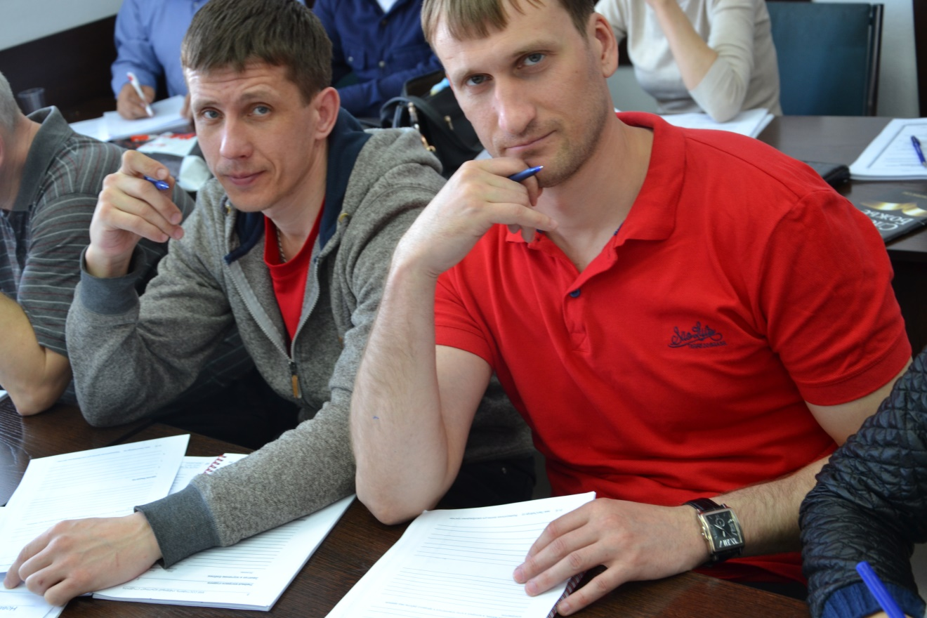
ความแตกต่างระหว่างการเป็นผู้เชื่อและผู้ติดตามพระเยซู
Difference between being a believer and a follower of Jesus

Slide 7

ก. การประยุกต์ใช้ส่วนตัวในมุมมองของพระเจ้า
A. God’s view of personal application
มัทธิว 7:24-27
Matthew 7:24-27
ยากอบ 1:22-25
James 1:22-25
กาลาเทีย 3:1-3
Galatians 3:1-3
เอเสเคียล 33:30-32
Ezekiel 33:30-32

Slide 8
ก. การประยุกต์ใช้ส่วนตัวในมุมมองของพระเจ้า
A. God’s view of personal application
มัทธิว 7:24-27
Matthew 7:24-27 (The wise & foolish builders)
รูปแบบการศึกษาของฮิบบรู กับ รูปแบบการศึกษาแบบกรีก
Hebrew model of education vs. Greek model
1. รู้ ความจริง
1. Know the truth
2. เข้าใจว่า ความเป็นจริงมี ความสัมพันธ์ กับชีวิตของฉัน
2. Understand how the truth relates to my life
3. จง ทำ มัน - นำไปปฏิบัติ - ในวันนี้!
— เสมอต้นเสมอปลาย
3. Do it—Put it into action—today! —consistently

Slide 9
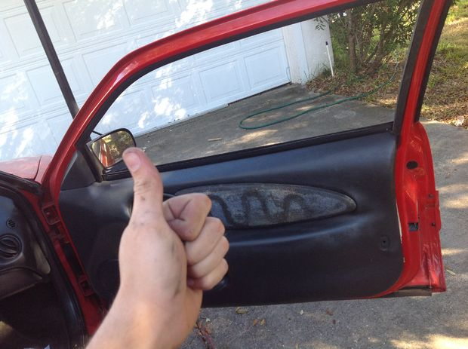
แนวทางพระคัมภีร์สู่การเรียนรู้
ขั้นตอนที่ 1 ขั้นตอนที่ 2 ขั้นตอนที่ 3
A Biblical approach to learning
Step 1 >>> Step 2 >>> Step 3
หน้าต่าง
Windows

Slide 10

ทีนชาล์เล้นจ์คือพันธกิจตาม พระมหาบัญชา โดยมุ่งความสนใจที่การสร้างสาวก
Teen Challenge is a Great Commission ministry
—focused on making disciples.

Slide 11

การเรียนรู้ว่าจะตั้งเป้าหมายการประยุกต์ใช้ส่วนตัวที่นำไปปฏิบัติได้ภายใน 2-3วัน อย่างไรนั้น คือทักษะพื้นฐาน ชีวิต สำหรับสาวกคริสเตียน
Learning how to set personal application goals that can be implemented
in 2-3 days is a basic life skill for a Christian disciple.
เป้าหมายนี้มุ่งความสนใจไปที่ ขั้นตอนที่เป็นการกระทำ ของการนำเอาความจริงของพระเจ้าไปใช้ในชีวิต
These goals focus on small
action steps of applying
God’s truths in your life.
เป้าหมาย

Slide 12
ข. เราจะใช้เป้าหมายในการประยุกต์ใช้ส่วนตัวได้ที่ไหนบ้าง
B. Where do we use Personal Application Goals?
1-3. การศึกษาส่วนตัวสำหรับชีวิตใหม่ (กสชม)
1-3. Personal Studies for New Life (PSNL)
4. ชั้นเรียนวิธีการบันทึกส่วนตัวจากคำเทศนา
4. Sunday Sermon Personalization Class
5. การศึกษาในกลุ่มสำหรับคริสเตียนใหม่
5. Group Studies for New Life classes
6. ใช้ในที่อื่นๆ (การศึกษาพระคัมภีร์ โครงการ)
6. Others Uses ( Bible study, Projects)

Slide 13

ค. ตัวอย่างของเป้าหมาย
การประยุกต์ใช้ส่วนตัวที่ดี
C. Samples of good personal application goals
เป้าหมาย

Slide 14
เป้าหมายตั้งอยู่บนพื้นฐานของสุภาษิต 4:23
คืนนี้ ถ้าฉันได้ยินการพูดคุยหยาบ เพื่อที่จะรักษาจิตใจของฉัน ฉันจะพยายามเปลี่ยนทิศทางบทสนทนา ถ้าฉันไม่สามารถเปลี่ยนทิศทางของการสนทนาได้ ฉันจะขอตัวและลาจากเหตุการณ์นั้น
Goal based on Proverbs 4:23
Tonight if I hear any unwholesome talk going on, in order to guard my heart, I will try and change the direction of the conversation. If I can't change the direction of the conversation, I will excuse myself from the situation.

Slide 15

เป้าหมาย
2. เป้าหมาย: ฉันจะเขียนจดหมายหาแม่ของฉันและขอให้แม่ยกโทษให้ฉันในสิ่งที่ฉันทำให้แม่เจ็บปวดในอดีต
I will write a letter to my mother and ask her to forgive me for what
I have done to hurt her in the past.

Slide 16
โรม 8:28
เป้าหมายสำหรับครู เมื่อฉันรู้สึกว่าฉันสอนไม่ดี ฉันจะนั่งลงและเขียนสิ่งที่ฉันได้เรียนรู้จากการสอนในบทเรียนนี้
Romans 8:28
When I feel like I have done a lousy job of teaching, I will sit down and list what I learned from teaching this lesson.

Slide 17
ง. เครื่องหมายชี้วัดเป้าหมายที่ประยุกต์ใช้ส่วนตัวที่ดี
D. Marks of a Good Personal Application Goal
1. มันง่าย 1. It is Simple
2. มันเฉพาะเจาะจง 2. It is Specific
3. มีความหมาย 3. It is Meaningful
4. นำไปปฏิบัติได้ 4. It is Practical
5. สามารถวัดผลได้ 5. It can be measured
6. ช่วยเหลือคุณ 6. It helps you

Slide 18
เป้าหมายตั้งอยู่บนพื้นฐานของโรม12:16
อาหารมื้อต่อไป3มื้อ ฉันจะนั่งกับบางคนที่ฉันไม่ค่อยใช้เวลาด้วยหรือคนที่ฉันไม่ชอบเพื่อที่จะรู้จักเขาให้มากยิ่งขึ้น
อาหารมื้อต่อไป3มื้อ ฉันจะนั่่งกับผู้เรียนคนใหม่ในโปรแกรมเพื่อที่จะรู้จักเขาให้มากยิ่งขึ้น
Goal based on Romans 12:16
For the next 3 meals, I will sit next to someone I don't usually spend time with or that I do not like in order to get to know them better.
For the next 3 meals, I will sit next to a new student in the program in order to get to know them better.

Slide 19


อะไรคือความแตกต่างระหว่างความคิดที่ดีและเป้าหมายที่ดี
What is the difference between a good idea
and
a good goal?
เป้าหมาย
Notes:
Kakšna je razlika med dobro idejo in dobrim ciljem

Slide 20

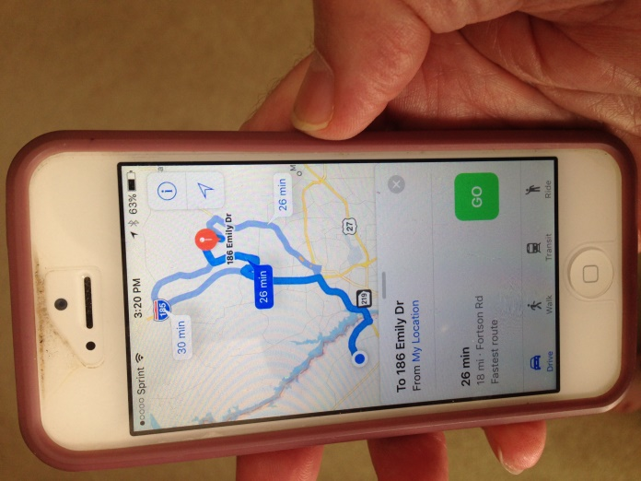

Slide 21
การประเมินเป้าหมาย
Evaluating a Goal
1 โครินธ์ 10:13 1 Corinthians 10:13
เป้าหมายของผู้เรียน: เมื่อถูกทดลอง ตระหนักว่ามันคือซาตาน“
Student goal:
“When tempted, I will realize it is Satan.”
เราสามารถปรับปรุงเป้าหมายนี้ได้อย่างไร?
How can this goal be improved?

Slide 22
มันธิว 28:19-20
Matthew 28:19-20
เหตุฉะนั้น ท่านทั้งหลายจงออกไปสั่งสอนชนทุกชาติให้รับบัพติศมาในพระนามแห่งพระบิดา พระบุตร
พระวิญญาณบริสุทธิ์ สอนเขาให้ถือรักษาสิ่งสารพัดซึ่งเราได้สั่งพวกท่านไว้ ดูเถิด เราจะอยู่กับท่านทั้งหลายเสมอไป จนกว่าจะสิ้นยุค
เป้าหมายผู้เรียน:
ฉันต้องการนำทุกๆ คนมาหาพระเจ้า
Student Goal: I want to win the world to Jesus.

Slide 23
จ. อะไรคือจุดที่ควรสนใจในการประยุกต์ใช้เป้าหมายส่วนตัว
E. What should be the focus of the personal application goal?
เป้าหมาย

Slide 24
คำถามสี่ข้อ
The Four Questions
1) วันนี้ฉันอยู่ที่จุดใด
1) Where am I today?
พระเจ้าต้องการให้ฉันอยู่ที่จุดใด
(ในเรื่องด้านนี้ในชีวิตของฉัน)
2) Where does God want me to be? (in regard to this area of my life?)
ก้าวแรกที่ฉันสามารถทำได้วันนี้ในการเริ่มต้นก้าวไปสู้ทิศทางที่ถูกต้อง
3) What is one step I can take today to begin moving in the right direction?
4) ขั้นตอนนี้สามาถวัดได้อย่างไร
4) How can this step be measured?

Slide 25
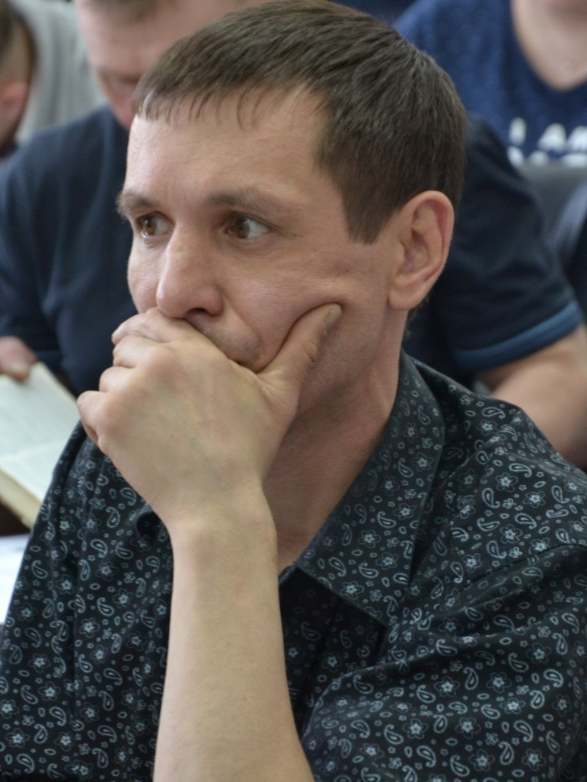
1. ปัญหาของผู้เรียนบางอย่างในการตั้งเป้าหมาย ส่วนตัวคืออะไร
1. What are some of the problems students have in setting personal application goals?

Slide 26
2. ปัญหาที่เกิดขึ้นมากที่สุดกับเป้าหมายของ ผู้เรียนคือการเขียนแบบทั่วๆ ไป
2. The problem of goals being too general
สิ่งหนึ่ง ที่ฉันสามารถทำวันนี้ที่จะช่วยเหลือให้ฉันก้าวไปสู่เป้าหมายของฉันคืออะไร
What is one thing I can do today
that will help me move toward my goal?

Slide 27
เราไม่ได้พยายามที่จะไปให้ไกลที่สุดในขั้นตอนเดียว
We are not trying to go the whole distance in one step.
เราต้องการก้าวไปหนึ่งขั้นตอนในทิศทางที่เป็นบวก.
We want to take
One step in a
positive direction.

Slide 28

“ การเดินทางหลายร้อยไมล์เริ่มต้นจากก้าวแรก"
- สุภาษิตจีน
"A journey of a thousand miles begins with a single step."
- Chinese Proverb

Slide 29
3. ความแตกต่างของเป้าหมายชนิดต่างๆ
3. Different kinds of Goals
1. เป้าหมายทีพระเจ้ามีความเกี่ยวข้อง
1. God related goal
2. การตอบสนองเป้าหาย
(ถ้าสิ่งนี้เกิดขึ้น- จากนั้นฉันจะ.../ฉันจะไม่...)
2. Reaction goals (If this happens- then I will…)
3. เป้าหมายที่เป็นทัศนคติ
3. Attitude goal
4. เป้าหมายที่เป็นพฤติกรรม
4. Behavior goal

Slide 30

3. ความแตกต่างของเป้าหมายชนิดต่างๆ
3. Different kinds of Goals
5. เป้าหมายที่เป็นความรู้
5. Knowledge goal
6. เป้าหมายความสัมพันธ์ระหว่างกัน
6. Interpersonal relationship goal
7. เป้าหมายทางด้านภาพลักษณ์
7. Self-Image goal
8. เป้าหมายสุขภาพส่วนตัว
8. Personal Health goal
9. เป้าหมายการอภิปราย
9. Discussion goal

Slide 31
การพัฒนาเป้าหมายการประยุกต์ใช้ส่วนตัวที่ดีคือทักษะที่สามารถนำมาใช้ได้ในการดำเนินชีวิต
Developing good Personal Application goals is a skill that will be useful for a lifetime.

Slide 32
ง. เครื่องหมายชี้วัดเป้าหมายที่ประยุกต์ใช้ส่วนตัวที่ดี
D. Marks of a Good Personal Application Goal
1. มันง่าย 1. It is Simple
2. มันเฉพาะเจาะจง 2. It is Specific
3. มีความหมาย 3. It is Meaningful
4. นำไปปฏิบัติได้ 4. It is Practical
5. สามารถวัดผลได้ 5. It can be measured
6. ช่วยเหลือคุณ 6. It helps you

Slide 33
เป้าหมายการประยุกต์ใช้ส่วนตัว - เครื่องยนต์ของรถ
Personal Application Goals—the engine

Slide 34
แนวทางพระคัมภีร์สู่การเรียนรู้
ขั้นตอน 1 ขั้นตอน 2 ขั้นตอน 3
A Biblical approach to learning
Step 1 >>> Step 2 >>> Step 3
หน้าต่าง
Windows

Slide 35
คำถามเพื่อการอภิปราย
Questions for discussion

Slide 36

ข้อมูลในการติดต่อ
Contact information
Global Teen Challenge
www.GlobalTC.org
www.iTeenChallenge.org

